Slide 1
Спадарожнікавы маніторынг лясных пажараў

Slide 2
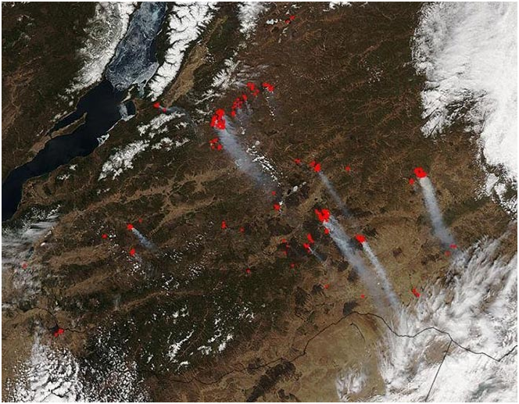
Разгаранне лясных пажараў у Прыбайкаллі вясной

Slide 3
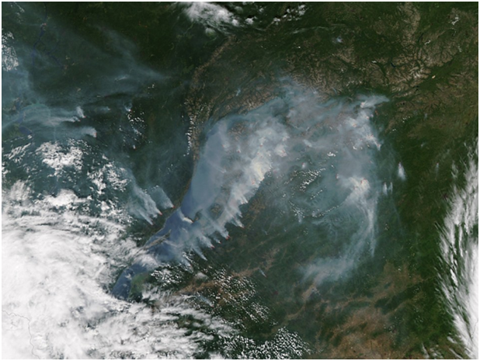
Лясныя пажары ў Прыбайкаллі і Забайкаллі
(27 ліпеня 2015 г.)

Slide 4
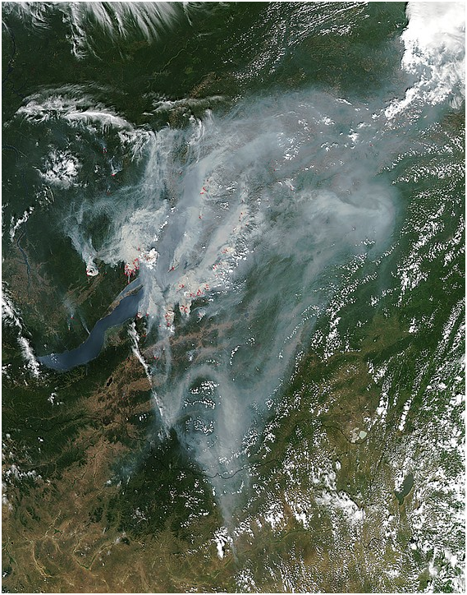
Дым ад сібірскіх пажараў, якія бушавалі вакол возера Байкал, перасёк Ціхі акіян і дасягнуў Паўночнай Амерыкі.
(Прыбайкальскія лясныя пажары 8 жніўня 2015 г.)

Slide 5
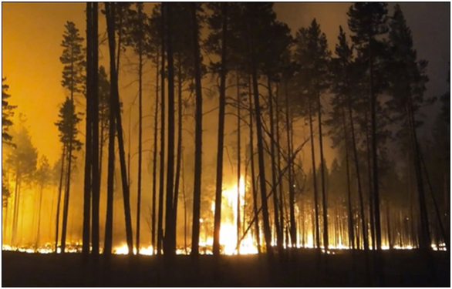
Паземныя лясныя пажары

Slide 6
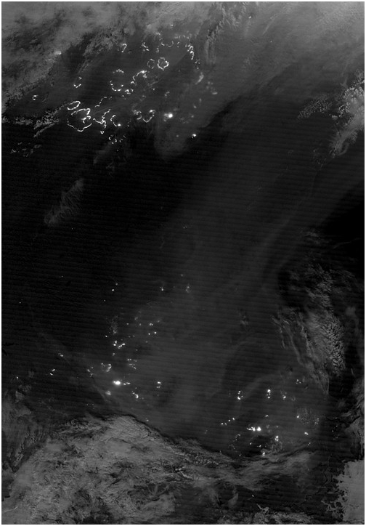
Так пажары выглядаюць ноччу

Slide 7
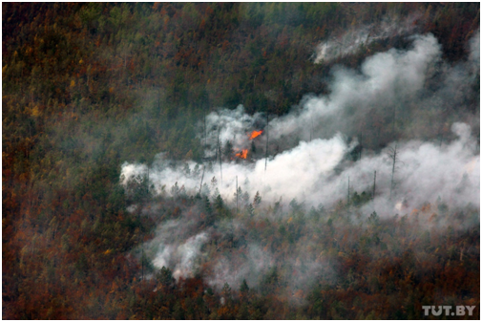
У Беларусі дзяржаўная арганізацыя "Беллесавія" сочыць за пажарамі з паветра.
Лясныя і тарфяныя пажары ў жніўні 2015 г.
На ўсходзе Магілёўскай вобласці

Slide 8
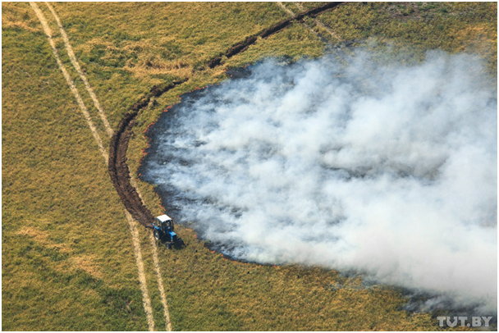
Працаўнікі лясніцтва астанаўліваюць распаўсюджванне агню, сецыяльным лясным плугам абворваюць ачаг пажару

Slide 9
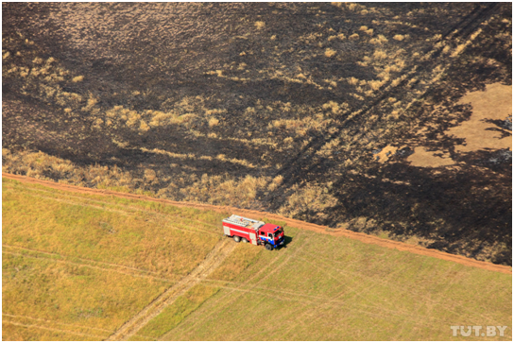
Разора астанавіла пажар

Slide 10
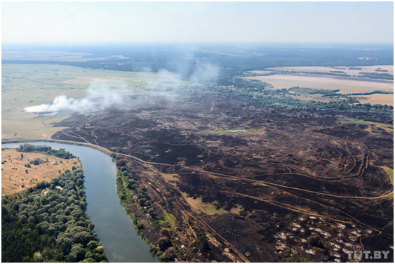
Паследства пажару каля вёскі Тайманава Быхаўскага раёна

Slide 11
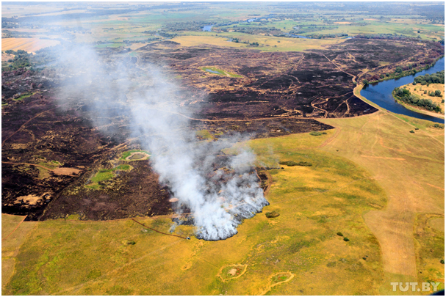
Гараць пойменныя тарфянікі

Slide 12
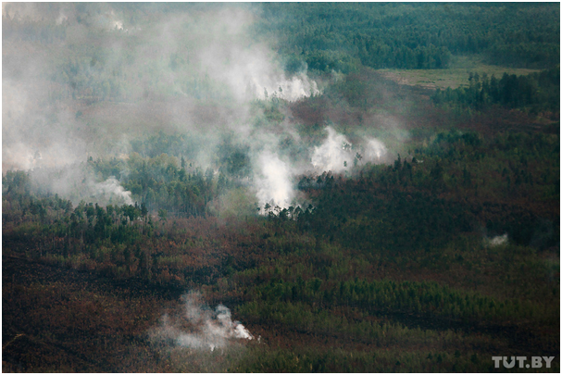
Особныя ачагі пажару на тарфяніках

Slide 13
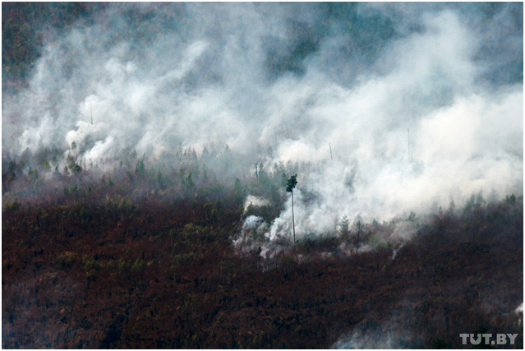
Ачагі расшырыліся і ўтварылі адзін вялікі масіў пажару

Slide 14
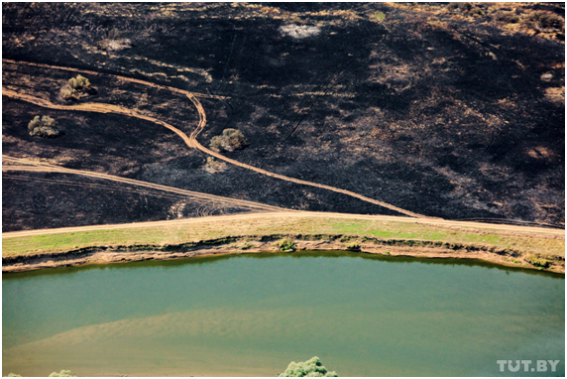
Выгараўшы бераг Дняпра, рака астанавіла распаўсюд пажару

Slide 15
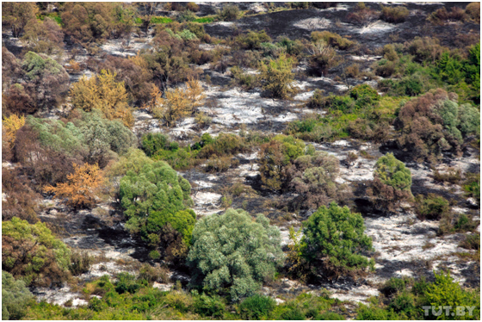
Аднаўленне расліннага покрыва на пажарышчы занімае доўгі шматгадовы час

Slide 16
Дыстанцыйныя даследаванні бары
Бара (грэч. Boreas – паўночны вецер)

Slide 17
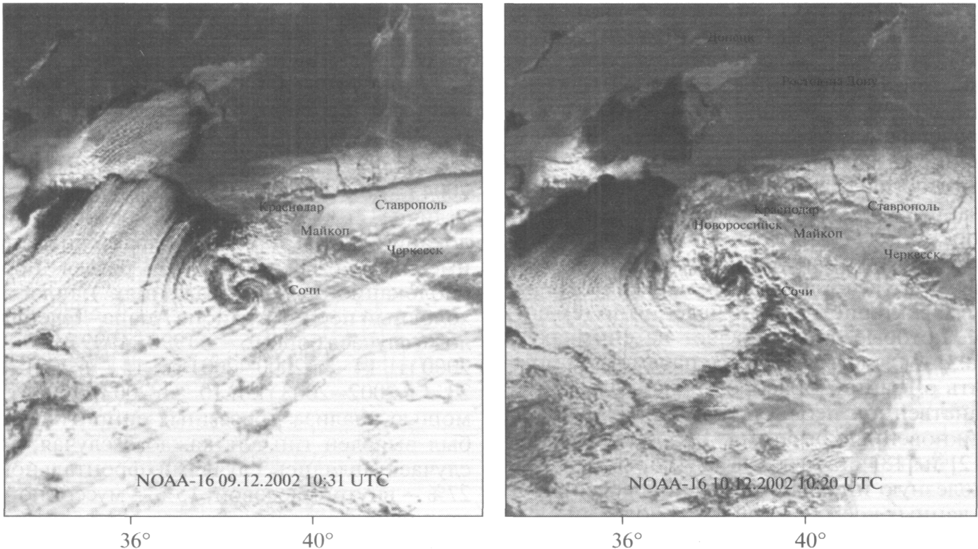
Воблачнае покрыва ў час бары на здымках NOAA-16 ад 9 (злева) і
10 (зправа) снежня 2002 г.

Slide 18
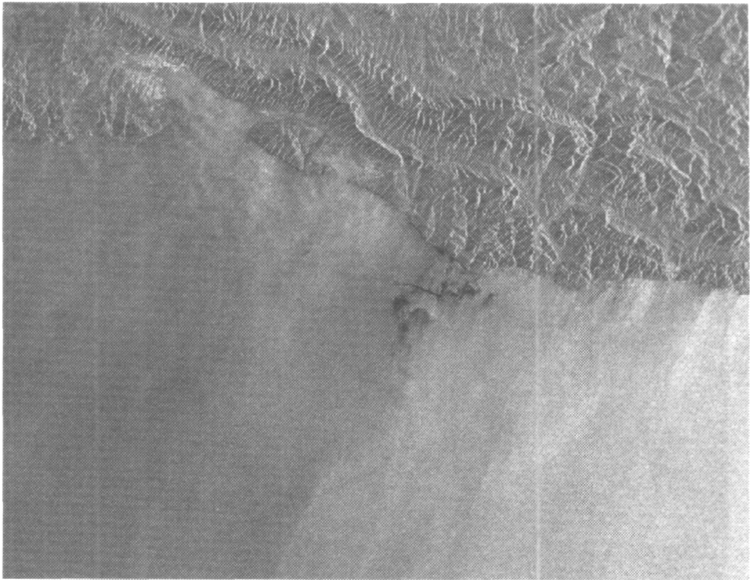
Радыёлакацыйны здымак бары ў раёне Наварасійскай і Геленджыкскай бухт
(11.08.2000, 08:16 UTC)

Slide 19
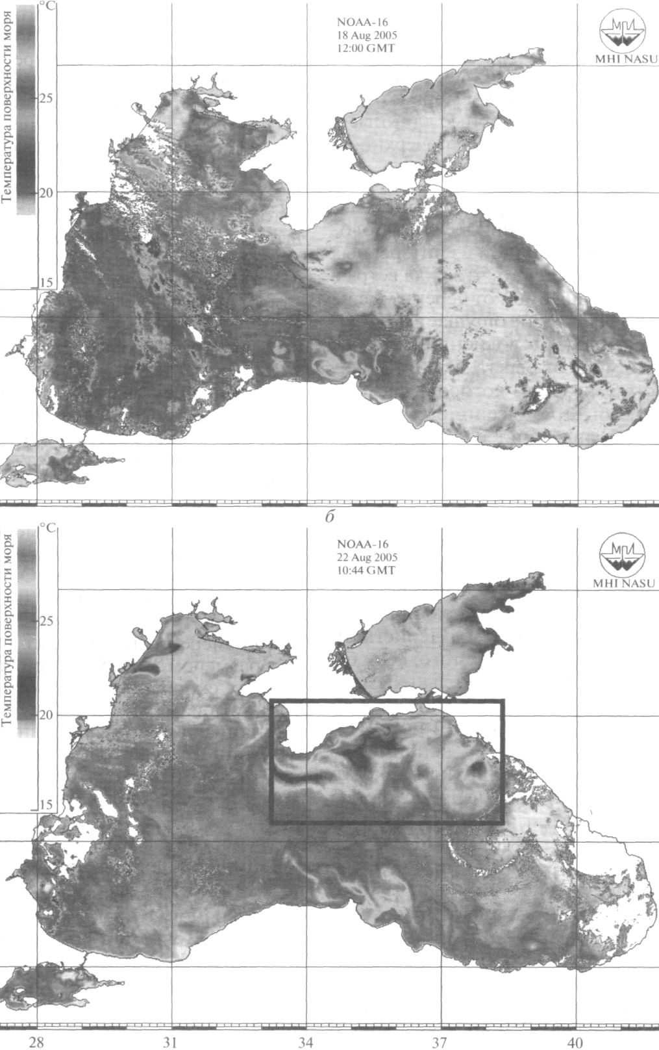
Гідраметэаралагічнае ўзаемадзеянне бары і верхняга слоя мора
Размеркаанне тэмпературы паверхні Чорнага мора перад
(а, 18.08.2005 г.) і пасля развіцця бары (б, 22.08.2005 г.)

Slide 20
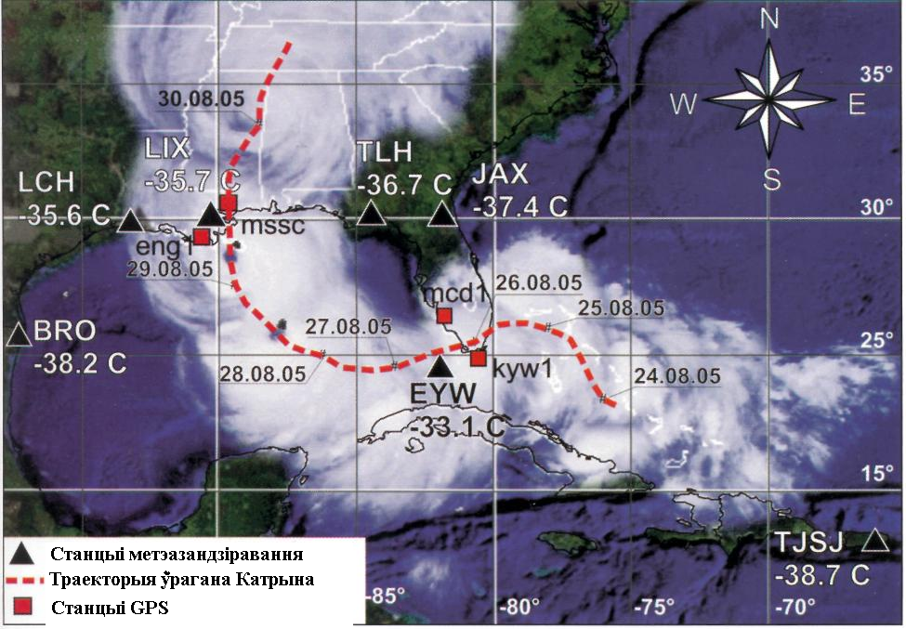
Дынаміка развіцця і траекторыя руху ўрагана Katrina, паводле даных спадарожніка GOES-11. Месцазнаходжанне станцый метэазандзіравання абазначана чорнымі трохвугольнікамі, побач прыведзены значэнні тэмпературы паветра на вышыні 10 км па даных гэтых станцый.
Станцыі прыёму GPS паказана чырвонамі квадратамі

Slide 21
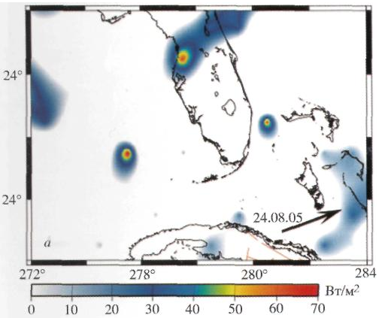
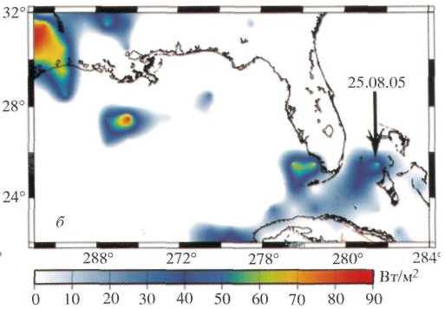
Інтэнсіфікацыя цеплавых патокаў урагана Катрына ў розныя стадыі развіцця:
а) фаза зараджэння над Багамскімі выспамі 24 жніўня 2005 г.;
б) фаза ўзмацнення 25 жніўня 2005 г.;

Slide 22
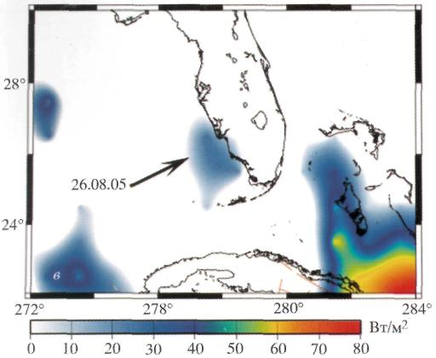
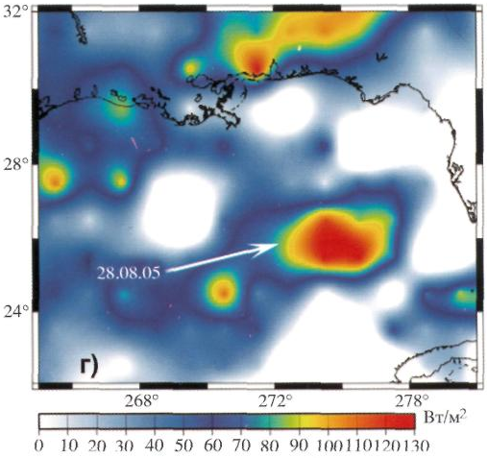
Цеплавыя патокі ў стадыі развіцця в і г ўрагана Katrina:
в) фаза выхаду ў Мексіканскі заліў пасля праходжання паўвострава Фларыда 26 жніўня 2005 г.;
г) фаза максімальнага развіцця ўрагана, дасягнуўшага 5 катэгорыі магутнасці 28 жніўня 2005 г. …

Slide 23
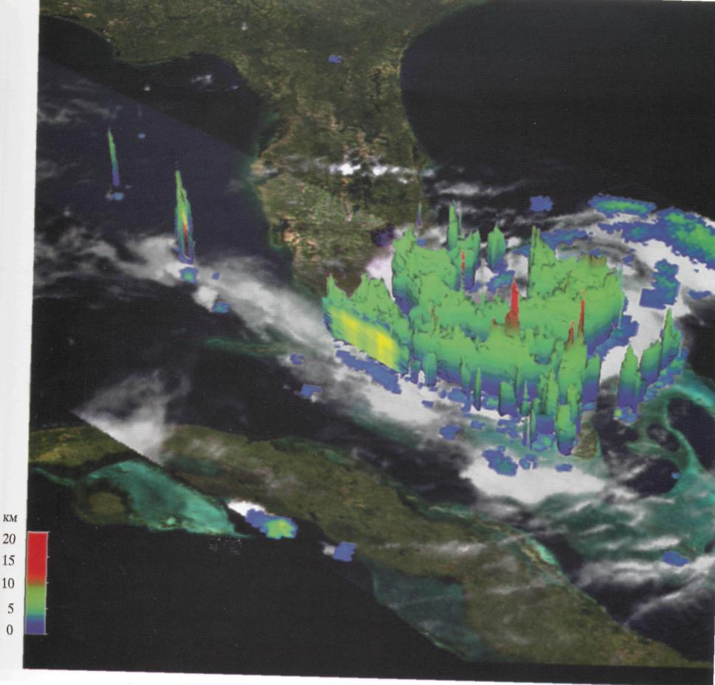
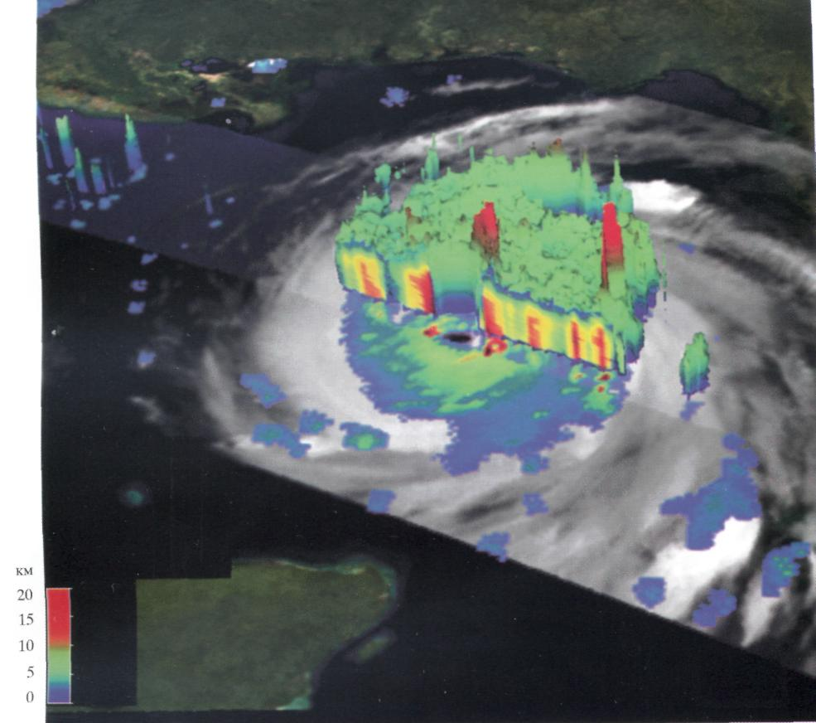
Трохмернае размеркаванне інтэнсіўнасці ападкаў ва ўрагане Katrina па даным спадарожнікавага зандзіравання: а – 25 жніўня 2005 г.; б – 28 жніўня 2005 г. чырвоным колерам адзначаны канвекцыйныя башні, якія дасягаюць вышыні 20 км

